Slide 1
Виды химической связи
Обобщающий урок в 11 классе
Учитель химии МБОУ «СОШ №2 г. Суворова»
Дьячкова Валентина Алексеевна

Slide 2
Вопрос о природе химической
связи-сердце всей химии
Брайк Кроунфорд
Цель урока:
Обобщить сведения о различных видах химической связи.
Повторить схемы образования веществ с разными видами связи.
Сравнивать разные виды связи.

Slide 3
Задание №1
Крестики-нолики
NH3 | CaS | MgCl2
H2O | KBr | O2
Na3N | SO2 | BaF2

Slide 5
Задание №2 Выберите соединения в которых присутствуют разные виды связей. BaCl2 H2SO4 Cl2 NaOH CuO NH4Cl Na2O2

Slide 6
Задание №3
В каком из указанных соединений наиболее полярная связь? Расположите соединения в порядке возрастания полярности.
HCl F2 H2O NH3 H2S

Slide 7
Задание №4
Третий – лишний. Какое вещество лишнее в каждой строчке и почему?
1. Na H2 Mg
2. H2 O2 HCl
3. CaO CS2 AlI3
4. H2 H2S HF

Slide 8
Задание №5
Укажите частицы, в которых имеется химическая связь, образованная по донорно-акцепторному механизму:
молекула аммиака,ион аммония, карбонат-ион,ион метиламмония, молекула фтороводорода, ион гидроксония.

Slide 9
Задание №6
1.И хлорид аммония,и оксид углерода имеют ионную кристаллическую решетку.
2.Для веществ с молекулярной кристаллической решеткой характерна низкая твердость.
3.И алмаз,и графит-вещества с атомной кристаллической решеткой.

Slide 10
4.Вещества с молекулярными кристаллическими решетками могут быть только простыми.
5.Хлорид натрия имеет ионную кристаллическую решетку.

Slide 11
Тест. Вариант №1
1.Атомы каких элементов могут отдавать электроны, превращаясь в положительно заряженные ионы
а) С б) Li в) Ва г) Р
2.Вещества с ионной связью:
а) SO2 б)KCl в) BaCl2 г) NH3
3.Вещества с молекулярной кристаллической решеткой:
а) HF б)H2 в)LiF г)BaCl2
4.Для каких веществ характерна водородная связь:
а)C2H5OH б) CH4 в)CO2 г)HF
5.В какой молекуле наиболее прочная химическая связь:
а)F2 б)Cl2 в)O2 г)N2

Slide 12
Тест. Вариант №2
1.Атомы каких элементов могут принимать электроны, превращаясь в отрицательно заряженные ионы:
а) Са б) Na в) Br г) F
2.Вещества с полярной ковалентной связью:
а) P2O5 б) KF в) BaF2 г) H2S
3. Вещества с ионной кристаллической решеткой:
а) KF б) CsCl в) HI г) Cl2
4.Для каких веществ характерна металлическая связь:
а) CO2 б) Cu в) CH4 г) Zn
5. Две общие электронные пары в молекуле:
а) F2 б) Cl2 в) O2 г) N2

Slide 13
Рефлексия
Про химическую связь я могу сказать:
« Я знаю, что…»
Домашнее задание:
повторить параграфы 3-6

Slide 14
Вот и всё на сегодня…
Чтобы умным и талантливым вам быть
Непременно нужно химию учить!
Не расстраивайтесь сильно
Если что-то не получится.
Просто каждая наука
Заставляет нас помучиться!
Все параграфы учите,
Но ни капли не зубрите
Чтоб её не просто знать,
А ещё и ПОНИМАТЬ!!!

Slide 15
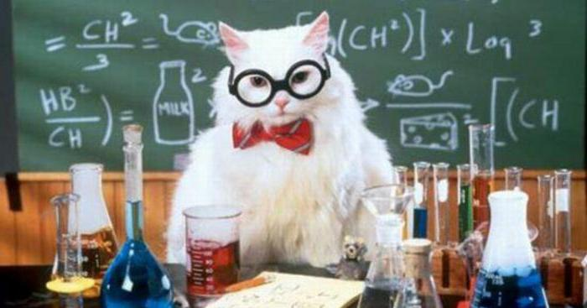
Спасибо за внимание!

